Slide 1
স্বাগতম

Slide 2
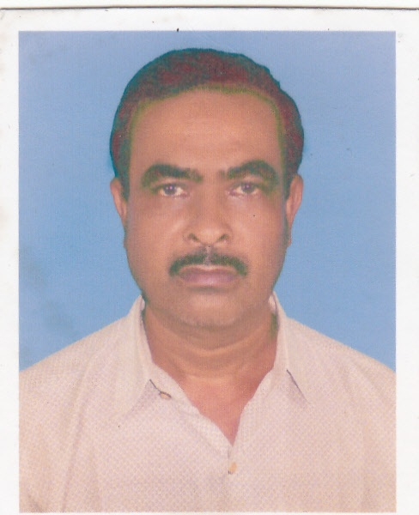
পরিচিতি
উত্তম কুমার চক্রবর্তী
সহকারী:সি:শি:
হোমনা কফিল উদ্দিন পাইলট বালিকা উচ্চ বিদ্যালয়।

Slide 3
পাঠ পরিচিতি
শ্রেণিঃ নবম-দশম
বিষয়ঃ বিজ্ঞান
অধ্যায়ঃ নবম
সময়ঃ ৪৫ মিনিট
তারিখঃ-১৫।১২।২০২০

Slide 4
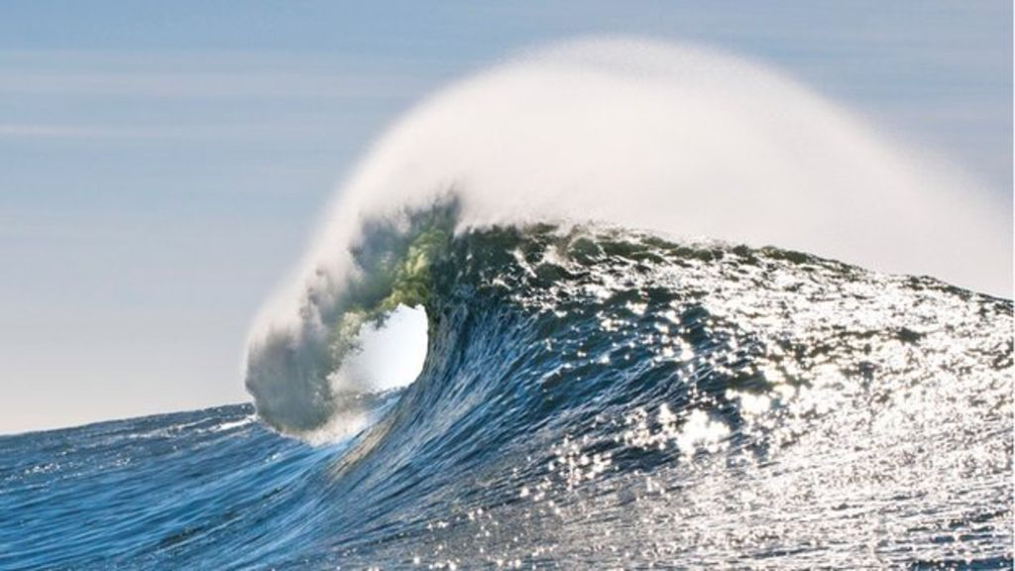
আমরা ছবিগুলো দেখি

Slide 5
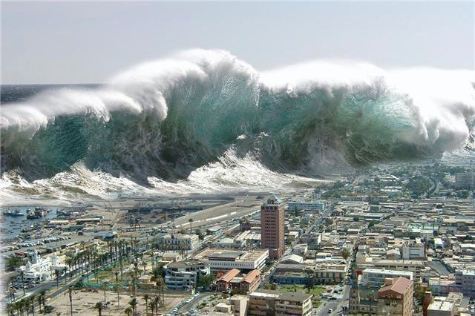

Slide 6
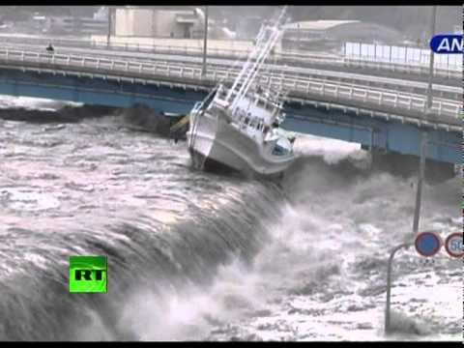

Slide 7
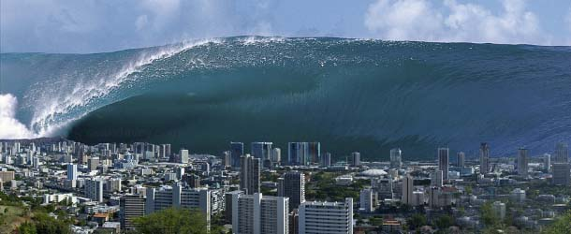

Slide 8
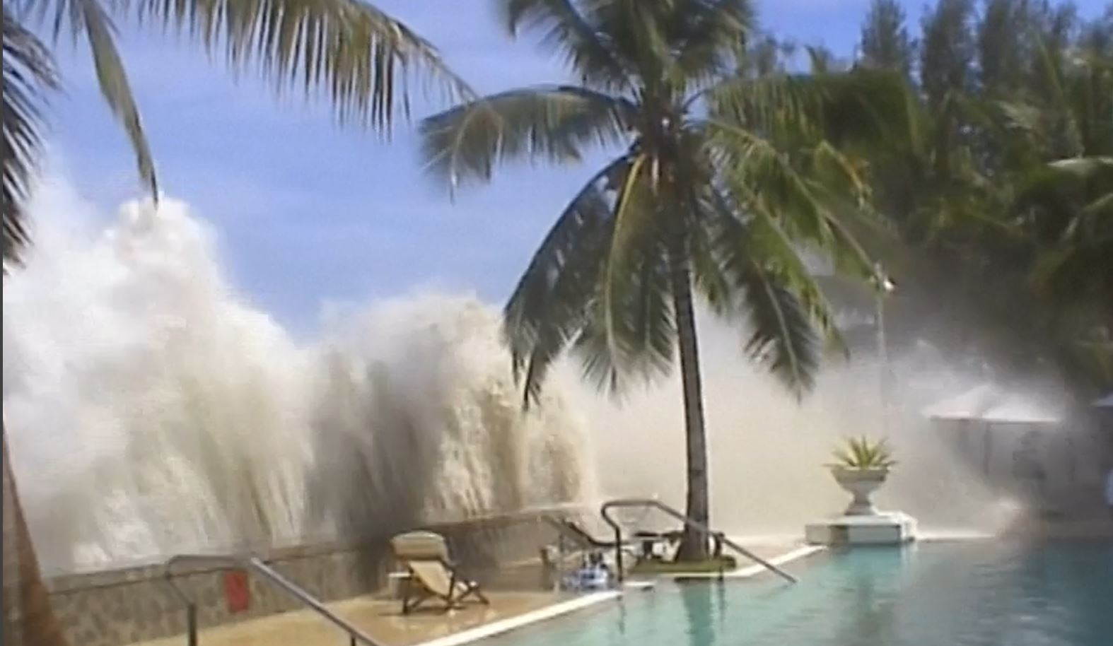

Slide 9
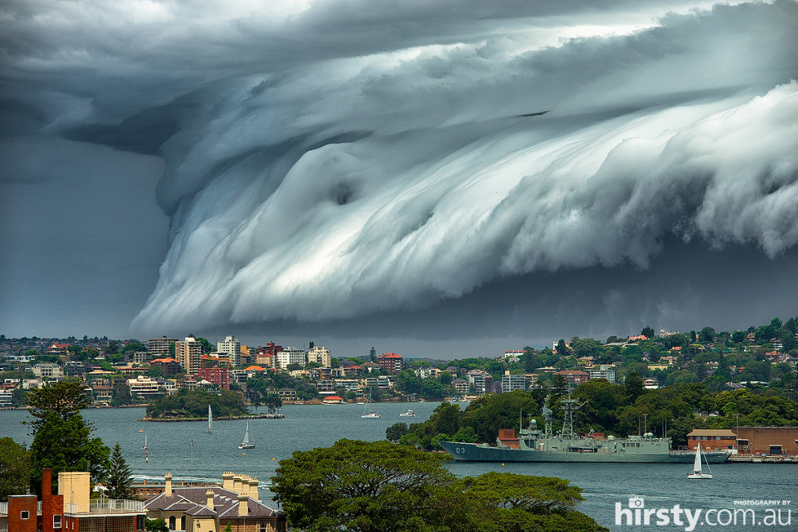

Slide 10
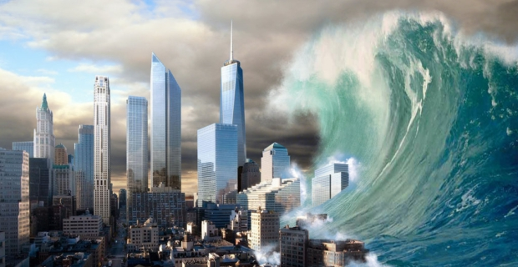
পাঠ শিরোনাম
দুর্যোগের সাথে বসবাস
সুনামি

Slide 11
শিখনফল
এই পাঠ শেষে শিক্ষার্থীরা-
১। সুনামি সৃষ্টির কারণ ব্যাখ্যা করতেপারবে।
২। সুনামি মোকাবেলার কৌশল ব্যাখ্যাকরতে পারবে।
৩। সুনামি মোকাবেলায় তাৎক্ষণিককরণীয় ব্যাখ্যা করতে পারবে।

Slide 12
Tsunami জাপানি শব্দ। সু অর্থ বন্দর,নামি অর্থ ঢেউ। সুতরাং সুনামি অর্থ হলো বন্দরের ঢেউ। এটি একটি প্রাকৃতিক দুর্যোগ।
সমুদ্রতলদেশে ভূমিকম্প,আগ্নেয়গিরির অগ্যু-ৎপাত,ভূমিধস এবং নভোজাগতিক ঘটনাসুনামি সৃষ্টি করতে পারে বলে বিশেষজ্ঞরা
মনে করেন। সুনামিকে পৃথিবীর তৃতীয় প্রা-কৃতিক দুর্যোগ হিসেবে আখ্যায়িত করা হয়।

Slide 13
সুনামির বৈশিষ্ট্য হচ্ছে মহাসাগর ও সাগরের তলদেশের প্লেটদুমড়ে দেয়া,যার ফলে সৃষ্টি হয় প্রচন্ড ভূমিকম্প। সমুদ্রের পানি লক্ষ লক্ষ
টনের বিশাল ঢেউ তৈরি করে। আর এই ঢেউযত বেশি তীরভূমির কাছাকাছি যায় আরওদীর্ঘ হয়ে ভয়ঙ্কর জলোচ্ছ্বাসে রূপ নেয়। এই
ঢেউয়ের গতিবেগ ঘণ্টায় ৫০০থেকে ৮০০মাইল পর্যন্ত হতে পারে। খোলা সমুদ্রে ঢেউ-

Slide 14
য়ের উচ্চতা তিন ফুট পর্যন্ত হতে পারে। কিন্তুঢেউ যতই তীরের দিকে যায়, ততই শক্তিসঞ্চয় করে,বাড়ে উচ্চতা। তখন ঢেউয়ের একমাথা থেকে আরেক মাথার দূরত্ব হতে পারে১০০ মাইল পর্যন্ত, অগভীর পানিতে সুনামি ধ্বংসাত্নক জলোচ্ছ্বাসে রূপ নেয়। উপকূলেরব্যাপক এলাকা প্লাবিত করতে পারে। উপ-কূলীয় জনপদ নিশ্চিহ্ন করে দিতে পারে।

Slide 15
সুনামির আরেকটি বৈশিষ্ট্য হলো ভূমিক-ম্পের মতো সুনামি সম্পর্কেও পূর্বাভাস দেওয়া যায় না। ২০০৪ সালের ২৬ ডিসেম্বরস্মরণকালের ভয়ঙ্কর প্রাকৃতিক দুর্যোগ ঘটে।ইন্দোনেশিয়ার সুমাত্রা দ্বীপের কাছাকাছি ভারত মহাসাগরের তলদেশে সৃষ্টি হয়েছিলট্যাক্টনিক ভূমিকম্প। সুমাত্রার ভূমিকম্পটির কেন্দ্র বা ইউরেশিয়ান প্লেট ও অস্ট্রেলিয়ান

Slide 16
প্লেটের সংঘর্ষে সৃষ্টি হয় মারাত্নক ভূকম্পন।রিখটার স্কেলের এই ভূকম্পনের ফলে ভারত মহাসাগরের একাংশ সুমাত্রার অন্য একটি অংশকে সজোরে চাপ দেয়। এই প্রবল চাপে সমুদ্রতলের ৬০০ মাইলব্যাপী এলাকায় ভাঙ-
নের সৃষ্টি হয়। এই ভাঙনের ফলে স্থানচ্যুতিঘটে লক্ষ লক্ষ টন জলরাশির। বিশাল জল-রাশি ভয়ানক বেগে ধেয়ে আসে সমুদ্রপৃষ্ঠের

Slide 17
দিকে এবং বিশাল সব ঢেউয়ের আকারে চারদিকে ছড়িয়ে পড়ে। এই ঢেঊ মহাপ্লাবনে রূপ নিয়ে ইন্দোনেশিয়া,মালয়েশিয়া,শ্রীলঙ্কা ভারত,থাইল্যান্ড,মালদ্বীপ প্রভৃতি দক্ষিণ-পূর্ব ও দক্ষিণ এশিয়া ছাড়িয়ে কেনিয়া, সোমা-লিয়াসহ ১২টি আফ্রিকান দেশ পর্যন্ত বিস্তৃত
হয়। তিন লাখের মতো মানুষ নিহত হয়। একমাত্র ইন্দোনেশিয়ায় সুমাত্রার আচেহ

Slide 18
প্রদেশে নিহত হয়েছে এক লাখ দশ হাজারমানুষ। তারপর বেশি লোক নিহত হয়েছেশ্রীলঙ্কায়। ১৭৬২ সালের ২ এপ্রিল বঙ্গোপ-
সাগরের আরাকান অঞ্চলে সংঘটিত এক ভূমিকম্প থেকে সৃষ্ট সুনামি বাংলাদেশে আঘাত হেনেছিল। কক্সবাজার ও পার্শ্ববর্তী
দ্বীপসমূহে ব্যাপক ক্ষতি হয়েছিল। এর প্রভা-বে ঢাকার বুড়িগঙ্গায় হঠাৎ পানি বেড়েযাওয়ায় যে ঢেঊয়ের সৃষ্টি হয়েছিল তাতে শত শতনৌকা ডুবে বহু লোকপ্রাণ হারিয়েছিল।

Slide 19
একক কাজ
১। সুনামি অর্থ কী ?
২। সুনামি কেন সৃষ্টি হয়?
৩। সুনামিকে কী হিসেবে
আখ্যায়িত করা হয় ?

Slide 20
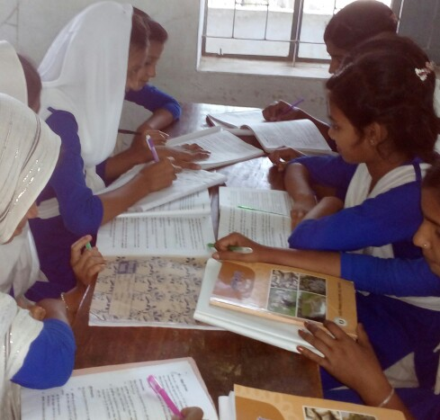
দলীয় কাজ
ক দলঃ সুনামি সৃষ্টির কারণ ব্যাখ্যা কর।
খ দলঃ সুনামি মোকাবেলার
কৌশল ব্যাখ্যা কর ।

Slide 21
মূল্যায়ন
১। ট্যাক্টনিক ভূমিকম্প কোথায় সৃষ্টি হয়েছিল ?
২। ১৭৬২ সালের সুনামিতে বাংলাদেশের কোথায় ক্ষতি হয়েছিল?
৩। কত সালের সুনামি সবচেয়ে ভয়ঙ্কর?

Slide 22
বাড়ির কাজ
সুনামি মোকাবেলায় তাৎক্ষণিক
করণীয় বর্ণনা কর ।

Slide 23
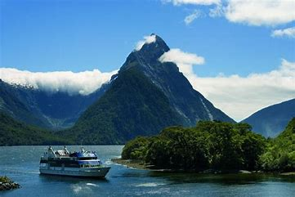
ধন্যবাদ আবার দেখা হবে

